Slide 1
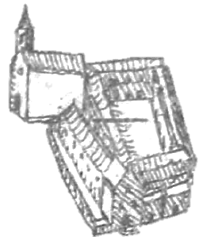

39º Encontro APHES - 2019
“Dentro da Cidade e Entre-Cidades: a mobilização de escolares e oficiais do Estudo Geral Medieval em Portugal”
Imagem: Casas manuelinas do Estudo Geral
Ana Pereira Ferreira,
PIUDHist, CIDEHUS-UÉ, CH-Ulisboa
Bolseira Doutoramento FCT SFRH/BD/137506/2018

Slide 2
Status quaestionis
Livro Verde da Universidade
Chartularium Universitatis Portucalensis, Moreira de Sé (pub.)
História da Universidade em Portugal, Vários autores
A Universidade Medieval em Lisboa, Hermenegildo Fernandes (Coord.)
O Studium Medieval Português: Singularidades De Um Caso Periférico, H. Fernandes, H. Vilar e M. H. Cruz Coelho
Projecto financiado FCT Oeconomia Studii, CH-ULisboa
História de Portugal, Vários autores
2 de 22

Slide 3
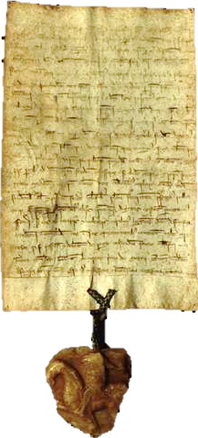
Fundação do Estudo Geral Português
1288 (Novembro, 12, Montemor‑o‑Novo) – Súplica de alguns religiosos do reino
a Nicolau IV impetrando a criação de um Estudo Geral («generalle studium
litterarum») em Portugal.
1290 (Março, 1, Leiria) – Carta de D. Dinis que amplia os privilégios concedidos
ao Estudo Geral de Lisboa, composto por doutores em todas as
artes («copia doctorum in omnj arte»). Esta carta, embora não instituindo
formalmente o Estudo Geral em Lisboa, é no entanto a primeira que comprova
inequivocamente a sua existência.
1290 (Agosto, 9, Orvieto) – Bula De statu Regni Portugalie, de Nicolau IV,
aprovando a criação do Estudo Geral em Lisboa.
1299 (s.d, s.l.) Um inventário de certas casas que o rei tinha
em Lisboa, nas quais funcionavam as escolas universitárias:
as Escolas de Gramática na Cruz e os Estudos Gerais na Pedreira
Documento Fundação Estudo Geral
3 de 22

Slide 4
O Estudo Geral Português – Oficiais conhecidos
Protector
Reitor
Conselheiros
Deputados
Fonte: Armando Norte, Curso Livre Universidade Medieval, FLUL, 2018
Chanceler
Conservador
Síndico
Recebedor
Bedel
Inquiridor
Guarda-escola
escrivães
sacador
4 de 22

Slide 5
Transferências do Estudo Geral
1308 (Fevereiro, 26, Poitiers) – Bula Profectibus publicis ex debito de Clemente V, autorizando a transferência do Estudo Geral para Coimbra.
Datas | Lisboa | Coimbra
1288-1308 | x
1308-1338 |  | x
1338-1354 | x
1354-1377 |  | x
1377-1537 | x
1338 (Agosto, 17, Lisboa) – Carta de D. Afonso IV transferindo o Estudo Geral de Coimbra para Lisboa. São invocadas, como razões o facto de o rei passar largas temporadas com a sua Corte na cidade de Coimbra e havendo necessidade de alojamento
1354 (Dezembro, 6, Coimbra) – Carta de D. Afonso IV confirmando à Universidade todas as graças, privilégios ao seu estudo de Coimbra, correspondendo assim à segunda transferência do Estudo Geral de Lisboa para Coimbra.
1377 (Junho, 3, Coimbra) – Carta de D. Fernando I transferindo o Estudo Geral de Coimbra para Lisboa. O rei invoca como razões o facto de que “na nossa terra poderia auer mais leterados que aueria se o dito studo na dita cidade de coimbra steuesse por algũus lentes que de outros Regnos mamdamos vijñr nom queriam leeer se nom na cidade de lixboa”
5 de 22

Slide 6
Transferências do Estudo Geral
Lisboa
Coimbra
Centro de Portugal
Junto ao rio Mondego
Articulada com o mar
Com habitações disponíveis
Via Braga-Lisboa
Tradição boas escolas antigas
Junto ao Tejo
Junto ao mar
mercadores e comércio
Maior cidade do reino
Estruturas de crescimento
Pouca incidência dos efeitos da peste após década e meia
6 de 22

Slide 7
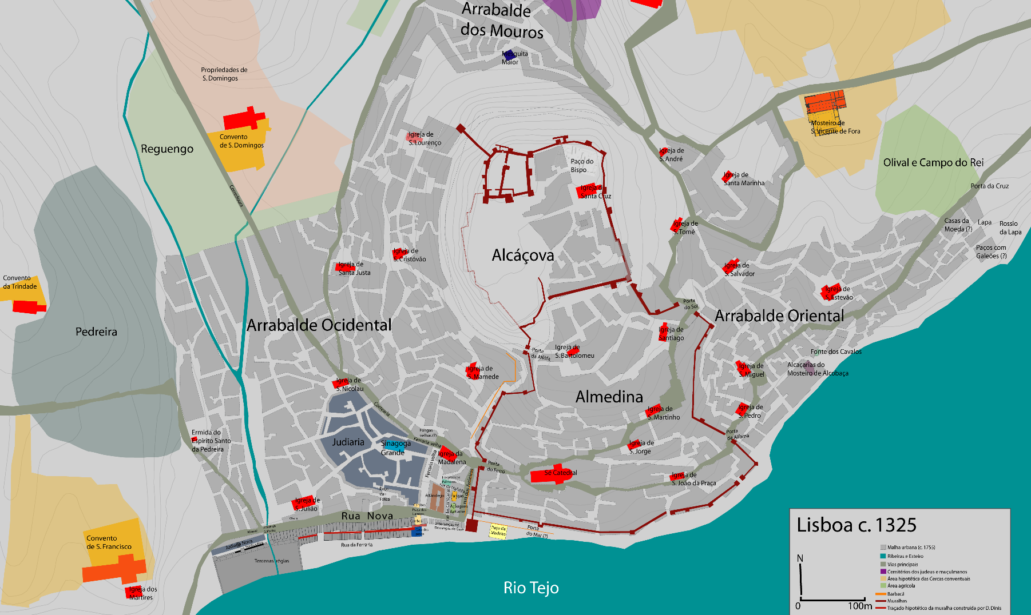
O Estudo em Lisboa
4
2
3
5
1
Mapa de base: Manuel Fialho, Mutação Urbana na Lisboa Medieval. Das Taifas a D. Dinis. Lisboa: Universidade de Lisboa, 2017
7 de 22

Slide 8
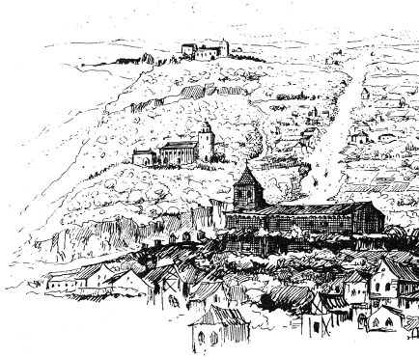
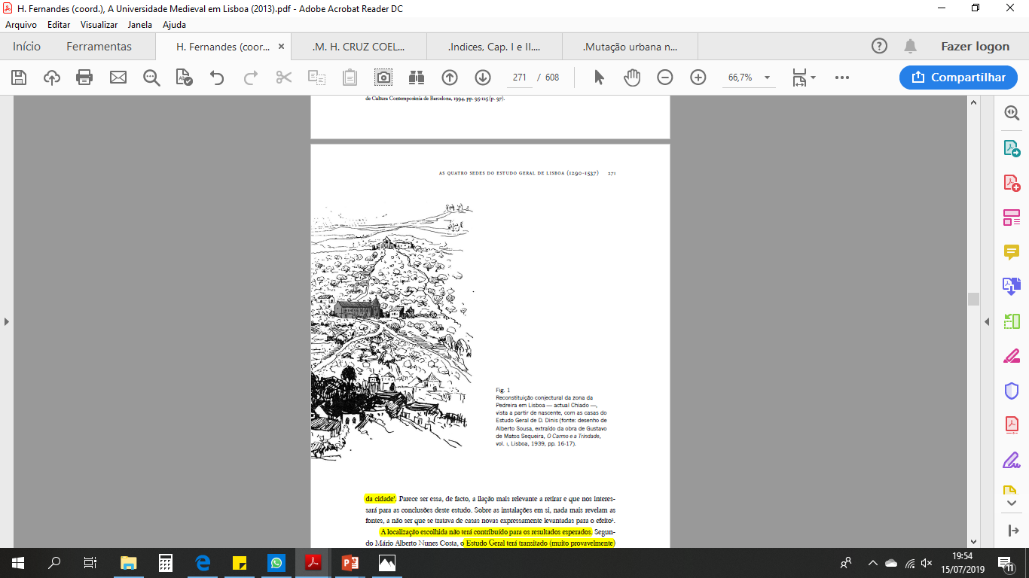
O Estudo em Lisboa – Fase 1 - 1290 a 1303(?) - Pedreira
1299 (s.d, s.l.) Um inventário refere casas que o rei tinha em Lisboa, nas quais funcionavam as escolas universitárias: as Escolas de Gramática na Cruz e os Estudos Gerais na Pedreira
Hipótese de como seria a Pedreira. Retirando de Fernandes, H (Coord) - A Universidade Medieval em Lisboa. Lisboa: Tinta da China, 2013
8 de 22

Slide 9
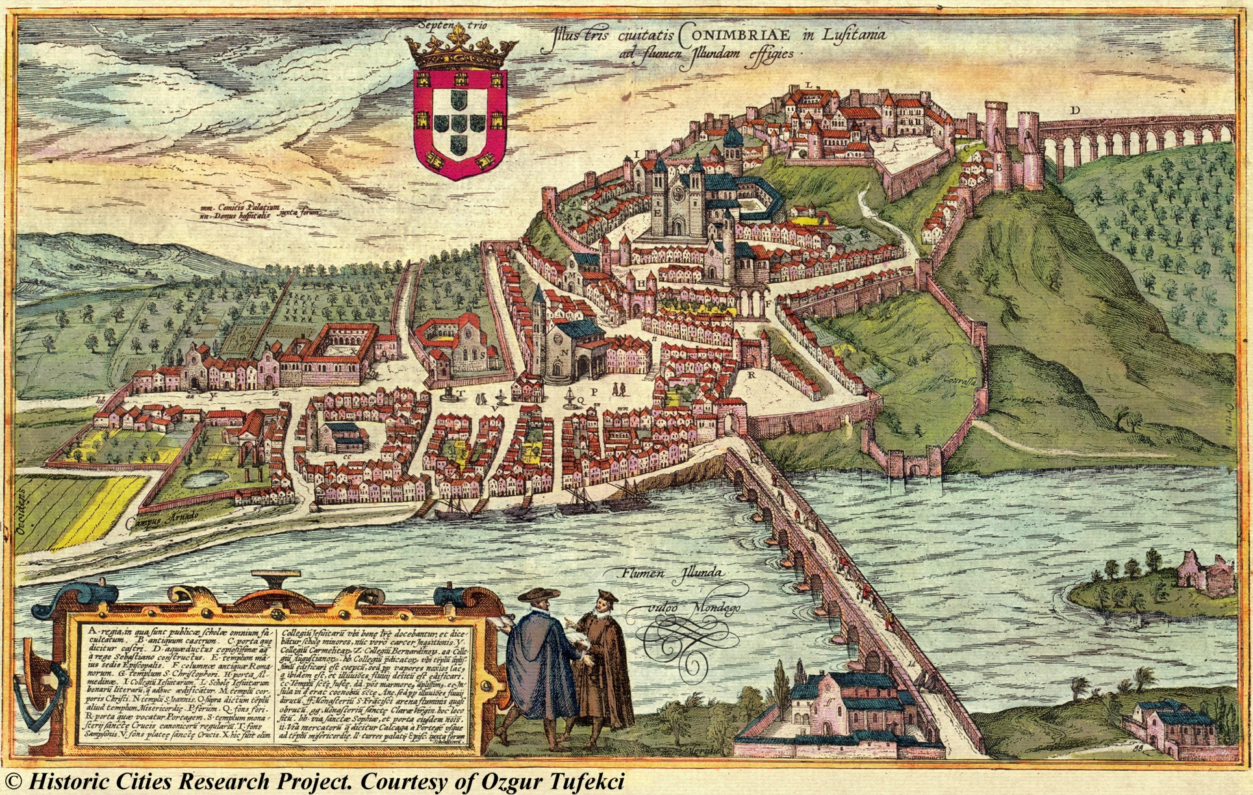
O Estudo em Coimbra – 1308-1338; 1354-1377
1
2?
9 de 22

Slide 10
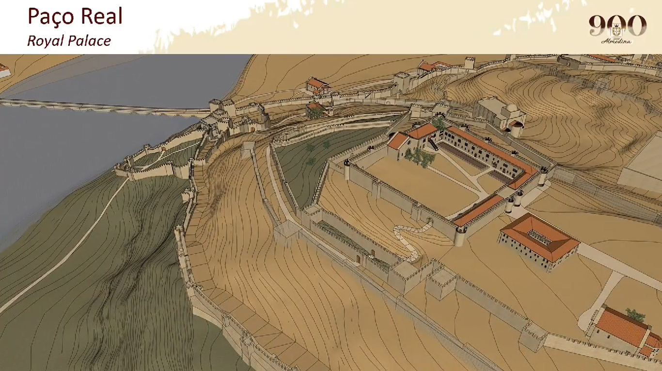
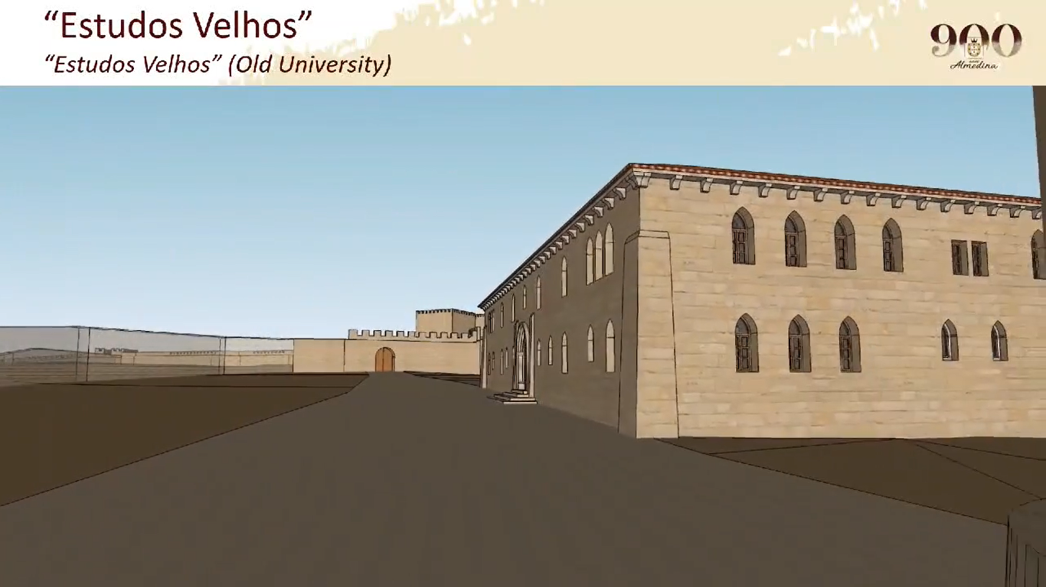
O Estudo em Coimbra – 1308-1338; 1354-1377
Imagens retiradas do vídeo “Construção 3D da Coimbra Medieval”, de Isabel de Moura Anjinho e Rúben Vilas Boas
9 de 22

Slide 11
O Estudo em Coimbra – fase 1 – de 1308-1338 e 1354-1370 - Almedina
1312 (Maio, 25, Coimbra) – Duas cartas de D. Dinis determinando que se façam casas para os escolares do Estudo Geral no espaço intramuros da cidade (Almedina), bem como para que se aluguem as casas da Almedina preferencialmente aos escolares.
1361 (Abril, 11, Moura) – Carta de D. Pedro I ordenando o coutamento do bairro dos escolares («seia coutado como sempre foy e he»), o qual estava «limjtado des a porta dalmedina pera dentro».
1370 (Outubro, 14, Santarém) – Carta de D. Fernando I ordenando que se preparasse, no arrabalde de Coimbra, casas convenientes para as Escolas e pousadas para habitação dos escolares, da mesma forma que costumava haver quando as escolas e as habitações dos estudantes se encontravam no couto do bairro da Almedina.
10 de 22

Slide 12
O Estudo em Coimbra – mobilidade de escolares e oficiais vindos de Lisboa em 1308 e em 1354
1308
1354
Nome | Cargo | Datas
---- | ---- | ----
Nome | Cargo | Datas
Afonso Domingues de Linhares | Escolar e Oficial (cv) | 1350-1363
Garcia Diogo | escolar | 1345-1381
Guilherme Pilote | indeterminado | 1449-1455
João Afonso Coelhinho | Professor Decretos | 1445-1463
0 casos de mobilidade de Lisboa para Coimbra na transferência do Estudo em 1308
4 casos de mobilidade de Lisboa para Coimbra na transferência do Estudo em 1354
11 de 22

Slide 13
Regresso do Estudo em Lisboa Fase 2: 1338-1354 e Fase 3: 1377-1431
4
2
3
5
1
Mapa de base: Manuel Fialho, Mutação Urbana na Lisboa Medieval. Das Taifas a D. Dinis. Lisboa: Universidade de Lisboa, 2017
12 de 22

Slide 14
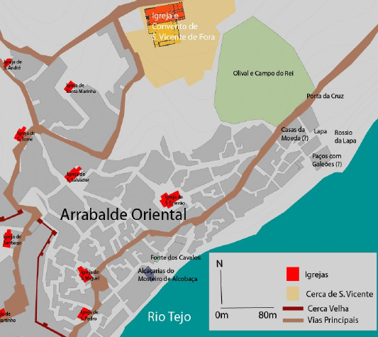
O Estudo em Lisboa – Fase 2: 1338-1354 e Fase 3: 1377-1431 – Casas Moeda Velha
Manuel Fialho, Mutação Urbana na Lisboa Medieval. Das Taifas a D. Dinis. Lisboa: Universidade de Lisboa, 2017
1377 (Junho, 3, Coimbra) – Carta de D. Fernando I transferindo o Estudo Geral de Coimbra para Lisboa. Instalando‑se a Universidade numas casas em Alfama, onde já antes havia funcionado o Estudo Geral. O rei invoca como razões o facto de que “na nossa terra poderia auer mais leterados que aueria se o dito studo na dita cidade de coimbra steuesse por algũus lentes que de outros Regnos mamdamos vijñr nom queriam leeer se nom na cidade de lixboa”
1393 (Outubro, 31) - Carta de D. João I determinando que o Estudo Geral de Lisboa haja, logre e possua as casas da moeda velha, apesar da doação de 1393‑02‑25, feita ao mestre de Santiago
13 de 22

Slide 15
O Estudo em Lisboa – Fase 2 e 3 – mobilidade de escolares e oficiais vindos de Coimbra em 1338
Nome | Cargo | Datas
Estêvão Miguéis de Lisboa | Professor Decretos | 1329-1343
1 caso de mobilidade de Coimbra para Lisboa na transferência do Estudo em 1338
14 de 22

Slide 16
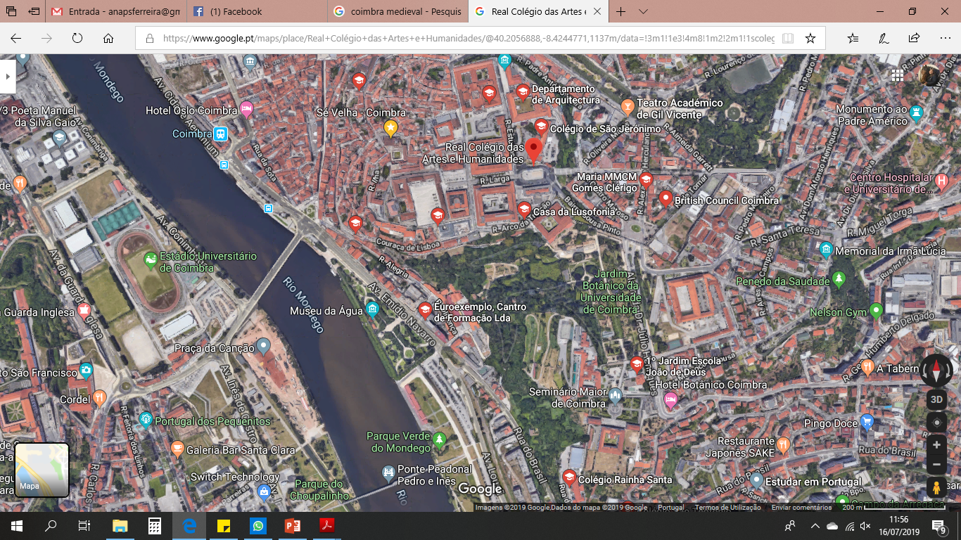
Regresso do Estudo a Coimbra – fase 2 – 1370 a 1377 – Arrabalde
1370 (Outubro, 14, Santarém) – Carta de D. Fernando I ordenando que se preparasse, no arrabalde de Coimbra, casas convenientes para as Escolas e pousadas para habitação dos escolares, da mesma forma que costumava haver quando as escolas e as habitações dos estudantes se encontravam no couto do bairro da Almedina.
Realmente aconteceu a mudança? Reinado conturbado
Difícil saber qual o arrabalde, mas dadas as propriedades de Sta. Cruz, deveria ser entre o actual Jardim Botânico e o convento de S. Bento
15 de 22

Slide 17
O Estudo em Lisboa
4
2
3
5
1
Mapa de base: Manuel Fialho, Mutação Urbana na Lisboa Medieval. Das Taifas a D. Dinis. Lisboa: Universidade de Lisboa, 2017
16 de 22

Slide 18
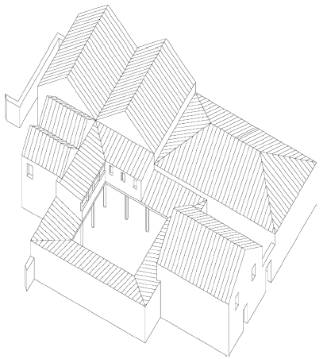
O Estudo em Lisboa – Fase 4: 1431/1503 – Casas Infante D. Henrique
1431 (Outubro, 12, Lisboa) – O infante D. Henrique adquire umas casas, sitas na freguesia de São Tomé (Lisboa), próximas da Sé, para nelas funcionarem os estudos da Universidade. No mesmo dia, procede à doação, à Universidade do Estudo de Lisboa, dessas mesmas casas, «pera sse em ellas auer de leer de todas sçiençias aprouadas polla sancta madre Jgreia”.
Estas deveriam ser leccionadas «em a casa pequena que estar a par da grande terrea cujas portas saem aa crasta e hi estem pintadas as sete afora a gramatica por que he de grande arroydo a qual mando que sse lea na casa de fora que he das perteenças das detas casas e a logica sse lea na loia que se corre tambem de fora pollo quintal E a medicina sse lea na outra loia … E nos sobrados destas no primeiro sse lea a sancta theoligia e hi este pintada a sancta trindade e no ssegundo sse lea degrataaes e hi este pintado huũ papa E no de sobre as artes sse leea de philosofia naturall e morall e hi este pintado aristotelles E na salla parede menso com esta que esta sobre ho alpender da crasta sse leam as leix de hi este pintado hũu enperador E em a salla grande da meetade este huũa cadeira e bancos pera Reguado dalguũ leente se creçer e pera sse em ella fazerem os autos solenes E em a casa pequena que esta da mãao ezquerda desta salla more o bedell ou huũ caseiro que tenha as detas casas linpas e as abra e çarre quando Comprir. E este em as detas casas huũa campanha a quall sse tanga quando ouuerem de fazer conselho ou alguũ tratado comum»
17 de 22

Slide 19
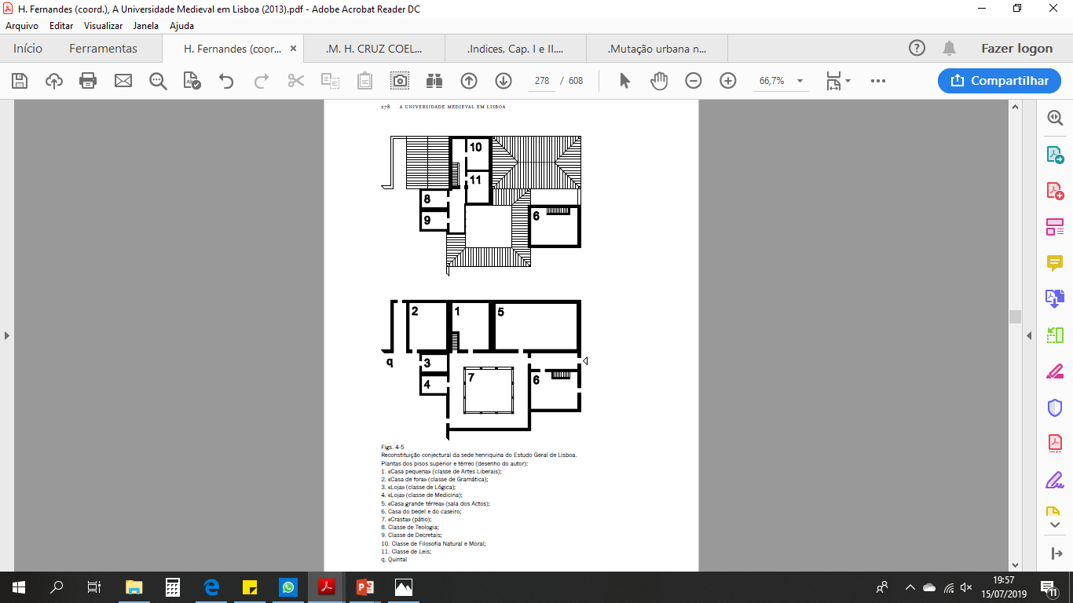
O Estudo em Lisboa – Fase 4: 1431/1503 – Casas Infante D. Henrique
Hipótese de como seriam as instalações do Estudo. Retirado de Fernandes, H. (Coord) - A Universidade Medieval em Lisboa. Lisboa: Tinta da China, 2013
18 de 22

Slide 20
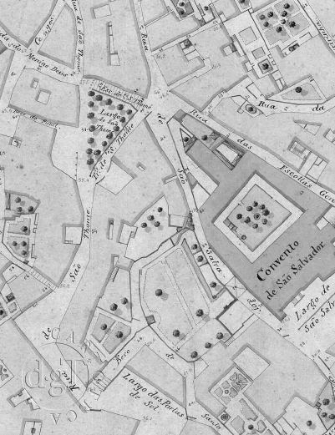
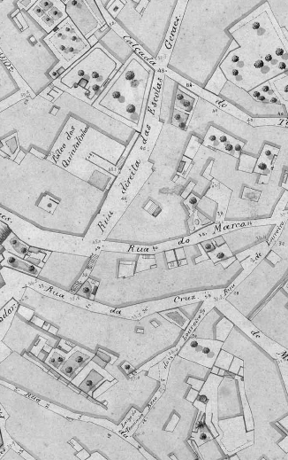
O Estudo em Lisboa – Fase 5: 1503 – Sede manuelina (Paço Infante)
carta régia de 8 de Janeiro de 1503, data em que foram efectivamente doadas casas à Universidade pelo rei D. Manuel I que “mudou as Scholas geraes de Lisboa, que stavão acima da Egreja de Sam Thomé contra ho muro velho, e has fez de novo abaixo de Sancta marinha, onde eram hos Paços do infante dõ Henrique seu tio”.
1537 (Março, 31, Lisboa) – Última acta assinada do conselho da Universidade de Lisboa, testemunhando que o velho Estudo Geral ainda laborava nesta data nas Escolas Gerais de Lisboa.
Localização do Estudo manuelino. Retirado de Fernandes, H. (Coord) - A Universidade Medieval em Lisboa. Lisboa: Tinta da China, 2013
19 de 22

Slide 21
O Estudo em Lisboa – Fase 4 e 5 – mobilidade de escolares e oficiais vindos de Coimbra em 1377
Nome | Cargo | Datas
Afonso Martins Alvernaz | Escolar e oficial | 1369-1396
Brás Martins | escolar | 1376-1378
Estêvão Vasques | escolar | 1376-1378
Estêvão Eanes | Oficial (bedel) | 1375-1386
Garcia Diogo | escolar | 1345-1381
Gonçalo Abril | Oficial (Sacador) | 1374-1378
Gonçalo Afonso | escolar | 1364-1388
Gonçalo Eanes de Gaudi | escolar | 1363-1380
Nome | Cargo | Datas
Gonçalo Vasques | indeterminado | 1368-1378
João Afonso das Regras | indeterminado | 1368-1395
Lopo Esteves | Prof e oficial (Pr) | 1377-1386
Lourenço Eanes Fogaça | Professor decretos | 1363-1398
Pedro Afonso Fuseiro | escolar | 1374-1380
Pedro Domingues | Prof e oficial (Pr) | 1367-1391
Rodrigo Afonso | indeterminado | 1376-1378
Vasco Peres | escolar | 1368-1378
16 casos de mobilidade de Coimbra para Lisboa na transferência do Estudo Geral em 1377
20 de 22

Slide 22
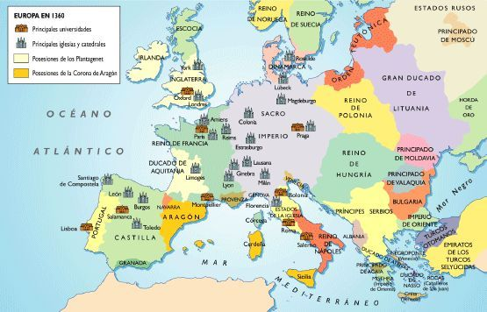
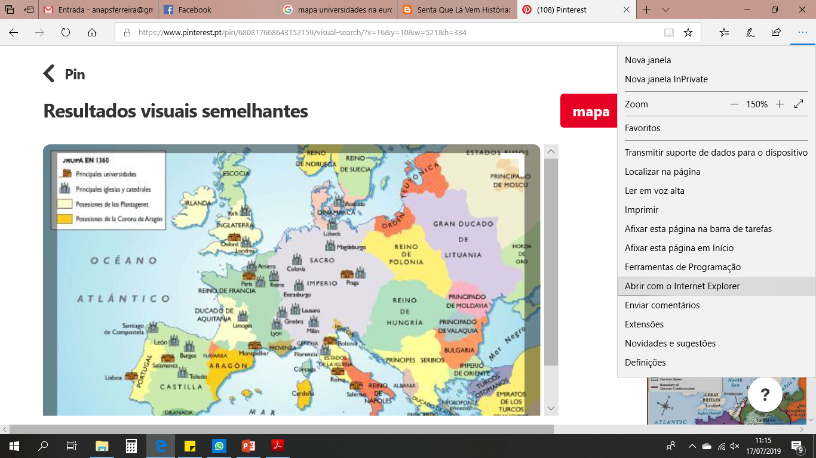
Mobilidade para o exterior
21 de 22

Slide 23
Conclusões
Inconstância da Universidade Medieval Portuguesa
Falta de financiamento crónico
Mobilidade interna de funcionários administrativos e professores
Mobilidade de escolares e professores para o exterior
22 de 22

Slide 24
anapsferreira@gmail.com

